Slide 1
DLThon 발표자료
유쾌한 언어마술단과 우당탕탕 NLP

Slide 2
목차
Strategy for Project
모델 선정 배경
EDA & 전처리
Model’s
성능 향상 시도 2가지
성능 결과표

Slide 3
Strategy for Project
프로젝트 전략

Slide 4
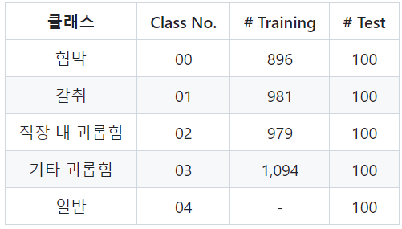
Strategy for Project
태스크 : Text Classification
언어 : 한국어
Class : 4개( 협박, 갈취, 직장, 기타 )

Slide 5
Strategy for Project
데이터 준비 및 정제
모델 아키텍처 선정 및 구현
학습 및 학습전략
평가 및 최적화

Slide 6
Strategy for Project
“Text Classification + 한국어” 특화된 (사전학습)모델을 사용
“한국어 NLP” 특성을 고려한 데이터 전처리
“한국어” 데이터셋 증대 (Augmentation 사용)

Slide 7
모델 선정 배경
Model Selection Background

Slide 8
모델 선정 배경
Text Classification + 한국어
Sequential Model
Attention-based Models
RNN(LSTM)
Transformer
(Encoder)
BERT

Slide 9
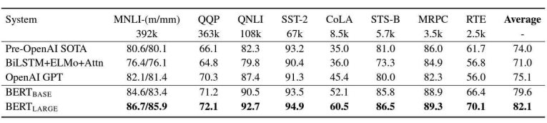
모델 선정 배경
Limitation of RNN
확장성(기억소실) - 투명성(설명력)
BERT 성능의 근거

Slide 10
모델 선정 배경
한국어 텍스트 분류 BERT 모델의 종류
KoBert
SKT에서 제공하는 한국어 BERT 모델로 한국어 텍스트 데이터를 기반으로 사전 훈련됨.
KLUE BERT
- KLUE(Korean Language Understanding Evaluation) 프로젝트에서 제공하는 BERT 모델로
- KLUE는 한국어 NLP에 대한 벤치마크 및 데이터셋을 제공하는 프로젝트이며,
- 한국어 NLP 커뮤니티에서 널리 인정받으며 여러 모델 중높은 성능과 안정성을 제공하는 모델
Ko-ELECTRA
ELECTRA 모델의 한국어 버전으로, 한국어 데이터로 사전 훈련됨.
Ko-GPT
GPT 아키텍처를 기반으로 한 한국어 모델. 주로 생성 작업에 사용됨. 분류 작업에도 적용 가능

Slide 11
데이터 전처리 & EDA

Slide 12
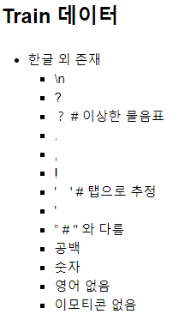
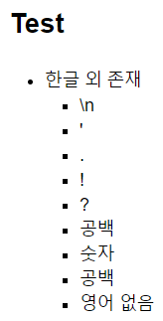
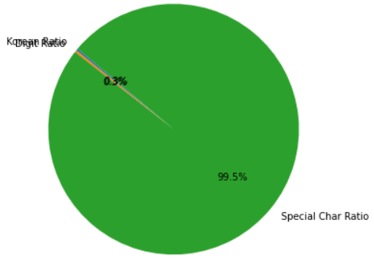
EDA
데이터 속에는 어떤 자연어가 있을까?
한글 및 한글 외 자연어 비율 그래프
한글이 99.5 % 차지하며, 숫자&특수문자 0.5% 차지함

Slide 13
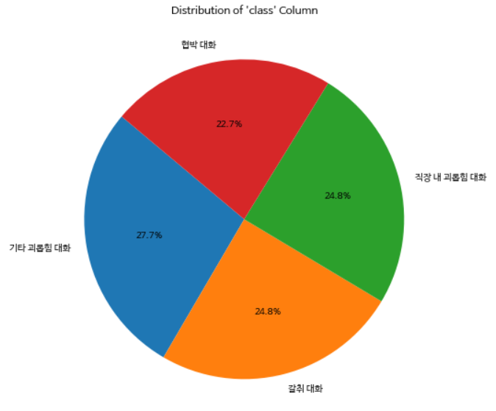
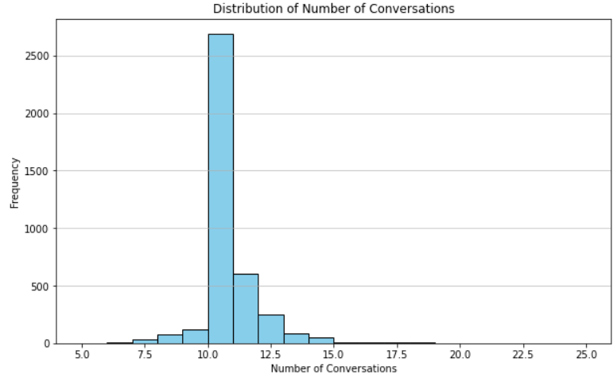
EDA
클래스 간 비율 확인
평균 대화 개수

Slide 14
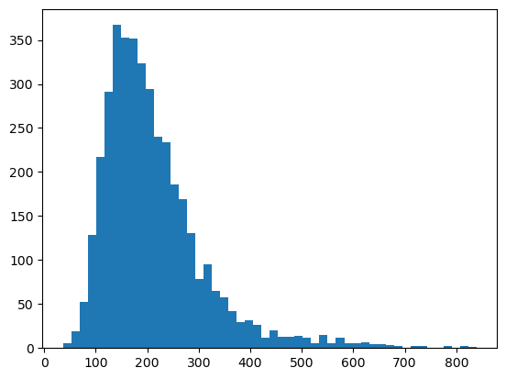
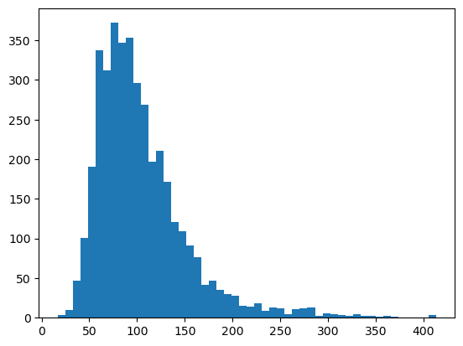
EDA
데이터 길이 분포
토큰 개수 분포(mecab)
max len: 839
mean len: 212.55696202531647
max len: 413
mean len: 104.52759493670887

Slide 15
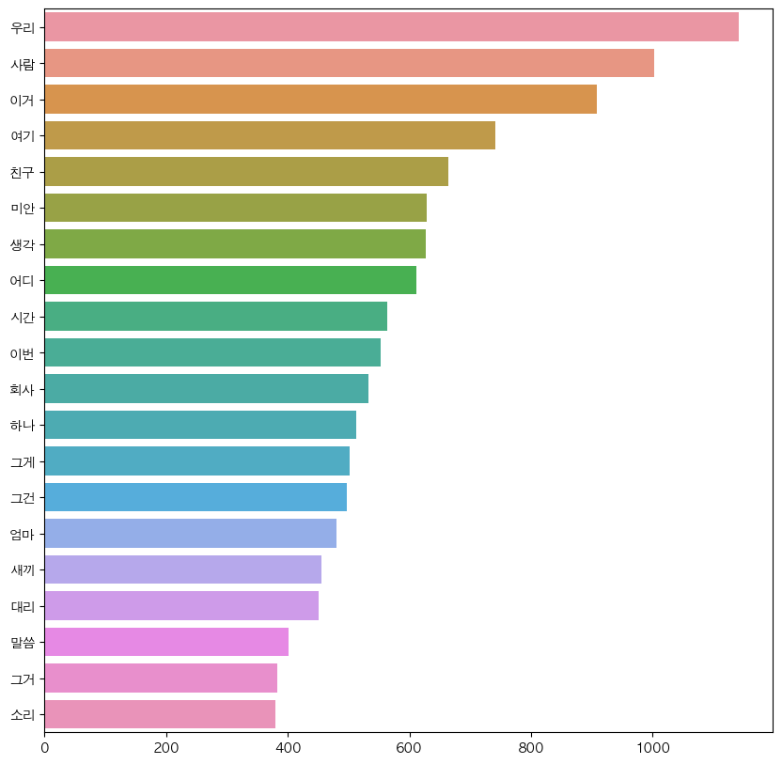
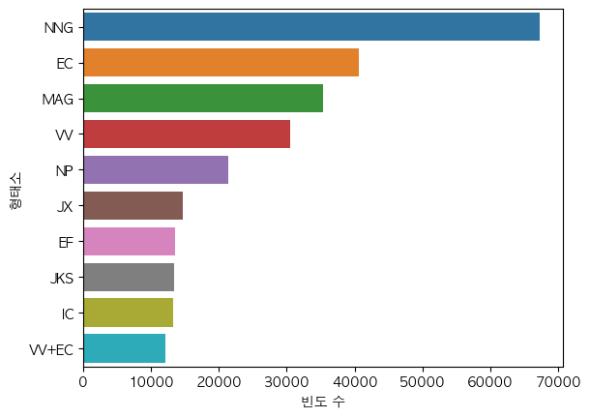
EDA
두 글자 이상 명사 통계
형태소 통계
Mecab

Slide 16
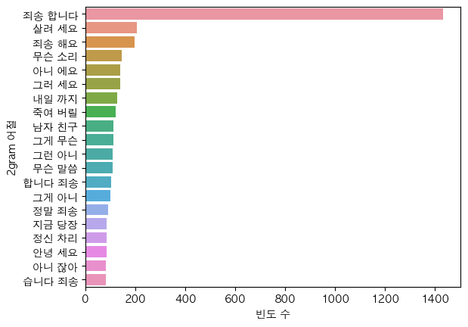
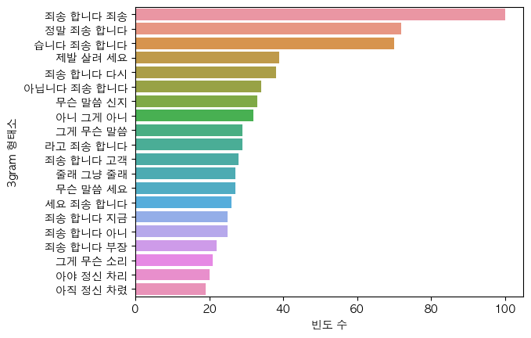
EDA
2-gram
3-gram

Slide 17

EDA
워드 클라우드

Slide 18
데이터 전처리 & EDA

Slide 19

전처리
특수 문자 제거
숫자 제거
중복 제거
한글
숫자
특수문자
한글
결측치 제거

Slide 20
Models
모델

Slide 21
Models
BERT
KLUE
Muti
Transformer
LSTM

Slide 22
모델 성능 분석
Model Performance Analysis

Slide 23
모델 성능 분석
KLUE 모델을 기준으로 분석
precision recall f1-score support
협박(0) 0.92 0.82 0.87 178
갈취(1) 0.77 0.93 0.84 195
직장(2) 0.91 0.95 0.93 194
기타(3) 0.89 0.76 0.82 204
accuracy 0.87 771
macro avg 0.87 0.87 0.87 771
weighted avg 0.87 0.87 0.86 771

Slide 24
모델 성능 분석
precision recall f1-score support
협박(0) 0.92 0.82 0.87 178
KLUE 모델을 기준으로 분석
협박 클래스의 경우 재현율이 약간 낮은 편이며,
이는 실제 협박 케이스 중에서 일부를 놓치고 있다는 의미합니다
재현율을 높이기 위해 실제 협박 사례가 누락되지 않도록 `데이터를 추가`하는 것으로 결정

Slide 25
모델 성능 분석
precision recall f1-score support
갈취(1) 0.77 0.93 0.84 195
KLUE 모델을 기준으로 분석
갈취 클래스의 경우 정밀도가 상대적으로 낮아,
모델이 갈취로 잘못 예측하는 경우가 있을 수 있습니다
데이터 수집 대신 모델의 하이퍼파라미터를 조정하거나 `데이터 전처리`를 통해 모델이 갈취 클래스를 더 잘 구분하도록 돕는 것이 결정

Slide 26
모델 성능 분석
precision recall f1-score support
직장(2) 0.91 0.95 0.93 194
KLUE 모델을 기준으로 분석
직장 클래스의 경우 정밀도와 재현율이 높은 편으로,
모델이 직장 사례를 예측하는 데 잘 성공하고 있습니다.
모델이 직장 클래스를 잘 예측하고 있으므로 유사한 성능을 유지하는 것이 중요하다고 판단

Slide 27
모델 성능 분석
precision recall f1-score support
기타(3) 0.89 0.76 0.82 204
KLUE 모델을 기준으로 분석
기타 클래스의 경우 재현율이 낮은 편으로,
실제 기타 사례 중에서 일부를 놓치고 있다는 의미합니다.
기타 클래스에 대한 더 많은 다양한 예시를 모델이 학습하게 함으로써
모델의 일반화 능력을 향상시킬 수 있도록 데이터 추가를 결정

Slide 28
모델 성능 분석
KLUE 모델을 기준으로 분석
결론
데이터 추가가 필요하다
데이터 수집 or Augmentation

Slide 29
성능 향상 시도
Attempt to improve performance

Slide 30
성능 향상 시도 : 데이터 증강(Aug)
Train
train_test_split
Train
Valid
RD
Train
RS
Train
…
Train
학습
Valid
검증
Train
Train

Slide 31
성능 향상 시도 : 데이터 증강(Aug)
SR: Synonym Replacement, 특정 단어를 유의어로 교체
RI: Random Insertion, 임의의 단어를 삽입
RS: Random Swap, 문장 내 임의의 두 단어의 위치를 바꿈
RD: Random Deletion, 임의의 단어를 삭제
소개된 네 가지 기법 중 한국어에서 안정성이 떨어질 가능성이 있는
SR, RI를 제외하고 RS, RD만 사용
EDA: Easy Data Augmentation Techniques for Boosting Performance on Text Classification Tasks 참고

Slide 32
성능 향상 시도 : 데이터 증강(Aug)
ACC
default
5배
10배
KLUE
-
0.905
0.91
BERT
0.805
0.8275
-
성능 향상
성능 향상
KLUE BERT에서는 max_len 400, BERT에서는 max_len 128을 사용하였다. KLUE BERT의 augmentation을 적용하지 않은 케이스의 경우에는 max_len을 200으로 설정하여 해당 값이 결과에 영향을 줄 수 있었을 것이라 판단하여 기재하지 않았다.

Slide 33
성능 향상 시도 : 데이터 증강(Aug)
결론
데이터 증강(Augmentation)을 통해 성능이 향상

Slide 34
성능 향상 시도
Attempt to improve performance
가해자 텍스트만 남기기

Slide 35



성능 향상 시도 : 가해자 텍스트만 추출
가설 : 가해자의 대화만 사용하면 성능이 향상될 것이다
학습 데이터(원본)
수정 데이터

Slide 36



성능 향상 시도 : 가해자 텍스트만 추출
가설 : 가해자의 대화를 사용하면 성능이 향상될 것이다
지금 죽여달라고 애원하는 것인가?\n
아닙니다. 죄송합니다.\n
…
그냥 다 죽여버려야겠군. 이의 없지?\n
제발 도와주세요.
A:지금 죽여달라고 애원하는 것인가?
B:아닙니다. 죄송합니다.
…
A:그냥 다 죽여버려야겠군. 이의 없지?
B:제발 도와주세요.
화자 설정
A:지금 죽여달라고 애원하는 것인가?
B:아닙니다. 죄송합니다.
…
A:그냥 다 죽여버려야겠군. 이의 없지?
B:제발 도와주세요.
가해자:지금 죽여달라고 애원하는 것인가?
피해자:아닙니다. 죄송합니다.
…
가해자:그냥 다 죽여버려야겠군. 이의 없지?
피해자:제발 도와주세요.
프롬프트 엔지니어링

Slide 37

성능 향상 시도 : 가해자 텍스트만 추출
가설 : 가해자의 대화를 사용하면 성능이 향상될 것이다
가해자:지금 죽여달라고 애원하는 것인가?
피해자:아닙니다. 죄송합니다.
…
가해자:그냥 다 죽여버려야겠군. 이의 없지?
피해자:제발 도와주세요.
가해자:지금 죽여달라고 애원하는 것인가?
피해자:아닙니다. 죄송합니다.
…
가해자:그냥 다 죽여버려야겠군. 이의 없지?
피해자:제발 도와주세요.
가해자만 설정

Slide 38
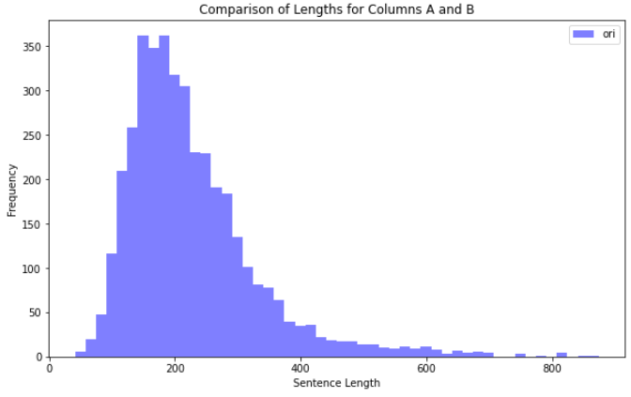
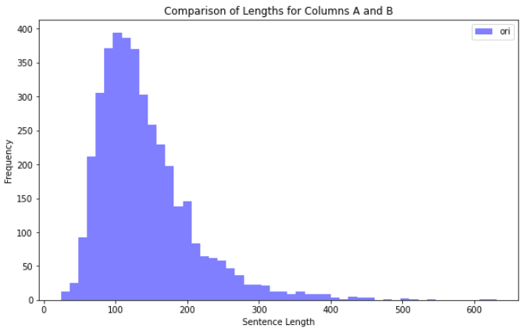
성능 향상 시도 : 가해자 텍스트만 추출
가설 : 가해자의 대화를 사용하면 성능이 향상될 것이다
데이터의 길이가 감소

Slide 39
성능 향상 시도 : 가해자 텍스트만 추출
가설 : 가해자의 대화를 사용하면 성능이 향상될 것이다
결론
원본
가설 데이터셋
Acc
0.8975
0.875
0.02
가해자 데이터만 사용해서 성능이 감소

Slide 40
성능 향상 시도 : 가해자 텍스트만 추출
가설 : 가해자의 대화를 사용하면 성능이 향상될 것이다
성능 감소 원인 분석
정보 손실
1) 화자가 2명이란 가정하에 진행
화자가 2명 이상일 경우, 가해자와 피해자가 섞인다
2) 피해자 데이터에 유의미한 정보가 존재
피해자의 대화(리액션)에 중요한 데이터가 존재를 의미
3) GPT 프롬프트의 성능 문제
성능 문제로 가해자가 피해자로, 피해자가 가해자로…

Slide 41
성능 결과
Performance Results

Slide 42

성능 결과
Max_len
ACC
128
200
400
KLUE
0.8225
0.8975
0.905
+0.075
+0.0075
BERT
0.80
0.9025
0.91
+0.1025
+0.0075
Max_len이 증가함에 따라 성능이 향상

Slide 43
성능 결과
Augmentation
ACC
x1
x5
x10
KLUE
0.8975
0.905
0.91
+0.0075
+0.005
BERT
0.8038
0.8142
-
+0.0104
Augmentation 사용하면 성능이 향상

Slide 44

성능 결과
가해자 텍스트
ACC
전체 가해자
원본
결과
BERT
0.8975
0.875
0.02 감소
가해자 텍스트만 사용하면 성능이 감소

Slide 45
개선점

Slide 46
개선점
번역을 통해 데이터 증강
한글 -> 영어/중국/일본 -> 한글
Optimizer(옵티마이저) 변경 실험
Adam, AdamW
가해자 텍스트만 추출(성능 개선)
프롬프트 엔지니어를 통한 성능 향상
Ensemble
BERT, Transformer, LSTM Ensemble

Slide 47
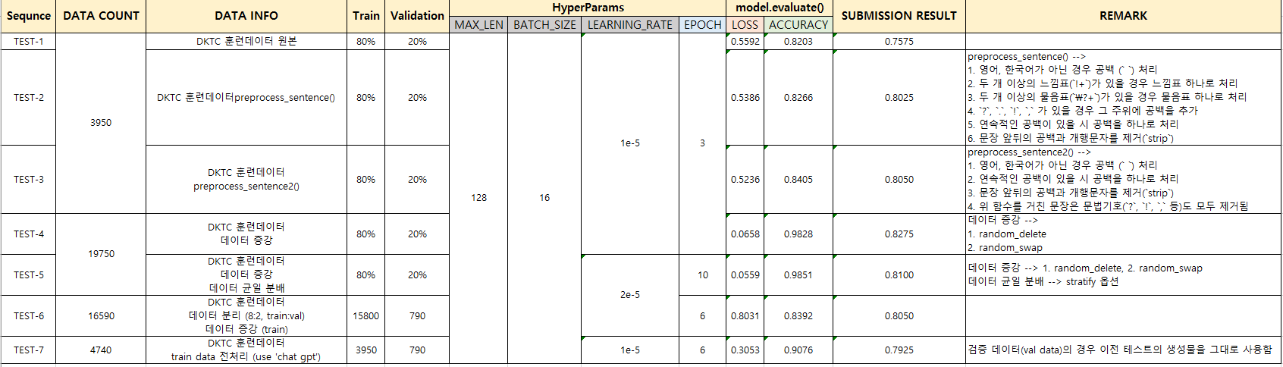
모델 테스트 결과

Slide 48
QnA
감사합니다

